Slide 1
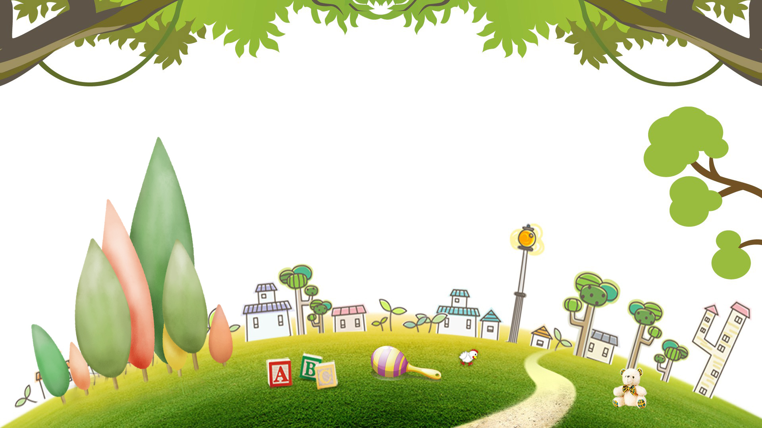


TIẾT 10-12
VIẾT BÀI VĂN
Kể lại một truyền thuyết
hoặc cổ tích
GIÁO VIÊN: NGUYỄN DIỆU LINH

Slide 2

Đố vui
Đọc thơ, đoán nhân vật trong truyện cổ tích / truyền thuyết
Notes:
HẠNH NGUYỄN: 0975152531

Slide 3
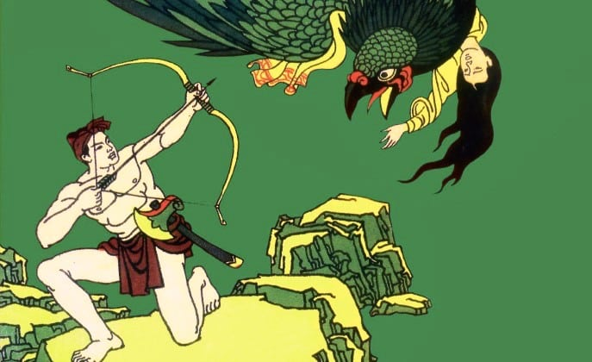
Thạch Sanh
Chém chết chằn tinh Lấy được tên vàng Giết cả đại bàng Cứu nguy công chúa Chư hầu khiếp vía Bởi một niêu cơm Để lại tiếng thơm Lưu truyền sử sách.
THỜI GIAN
0 : 05
0 : 04
0 : 03
0 : 02
0 : 01
0 : 00
HẾT GIỜ

Slide 4
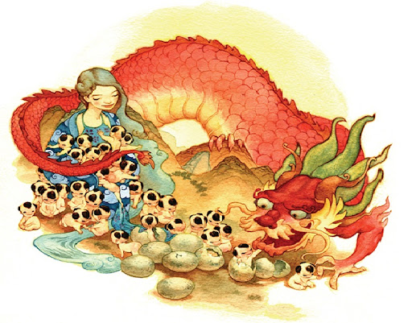
Bà sinh một bọc trứng ngà Một trăm trứng nở thành ra trăm người
THỜI GIAN
0 : 05
0 : 04
0 : 03
0 : 02
0 : 01
0 : 00
HẾT GIỜ
Âu Cơ

Slide 5
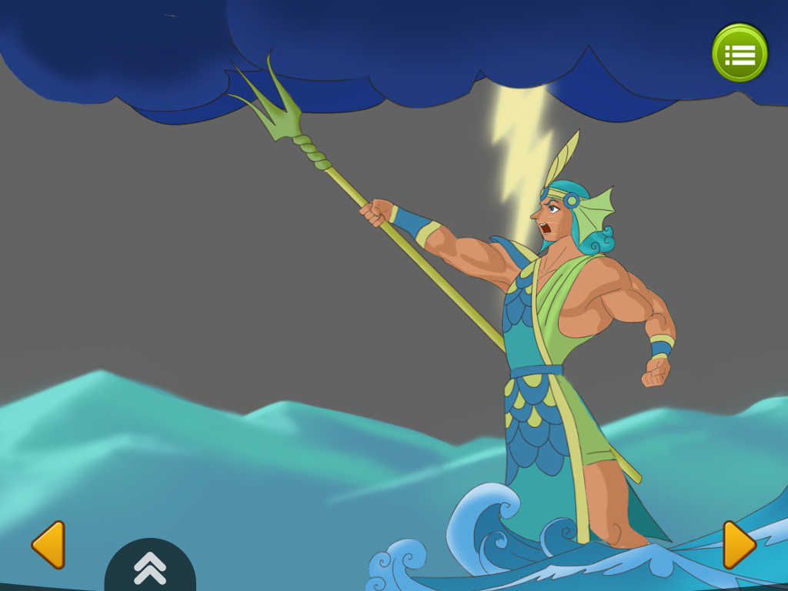
Thủy Tinh
Sấm rền gió giật Mưa trút bốn phương Đòi cướp Mị Nương Từ tay thần núi. Nghe danh từ đó Cuộc chiến thiên nhiên Cũng bởi cớ duyên Thần tiên cưới vợ
THỜI GIAN
0 : 05
0 : 04
0 : 03
0 : 02
0 : 01
0 : 00
HẾT GIỜ

Slide 6
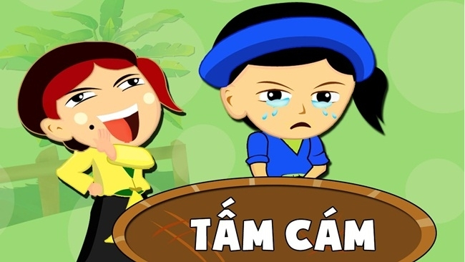
Vàng anh, khung cửi, bống bang Sẵn sàng bắt giết Sẵn sàng đốt thiêu Vì yêu, thêm tám vạn điều Cũng đành nhắm mắt làm liều... thế thôi!
THỜI GIAN
0 : 05
0 : 04
0 : 03
0 : 02
0 : 01
0 : 00
HẾT GIỜ
Cám

Slide 7

Anh Khoai
Anh trai cày lặng lẽ
Nối dài các đốt tre
Hô “khắc nhập” khe khẽ
Lập tức thành cây tre
…
Lão hứa hủy hôn ước
Gả con gái cho anh
Anh trai cày thắng cuộc
Đọc “khắc xuất” thật nhanh
THỜI GIAN
0 : 05
0 : 04
0 : 03
0 : 02
0 : 01
0 : 00
HẾT GIỜ

Slide 8
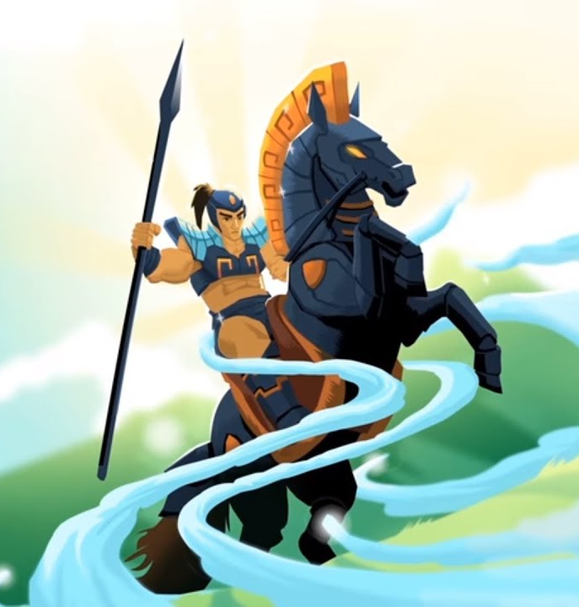
Ai người hóa phép về trời,
Sau khi đánh đuổi tơi bời giặc Ân?
Thánh Gióng
THỜI GIAN
0 : 05
0 : 04
0 : 03
0 : 02
0 : 01
0 : 00
HẾT GIỜ

Slide 9
I
ĐỊNH HƯỚNG

Slide 10
1. ĐỀ BÀI: Viết bài văn kể lại 1 truyền thuyết/cổ tích
2. CÁC YÊU CẦU:
1
Dùng lời văn của mình
2
Không chép lại nguyên văn
3
Có thể thay đổi từ ngữ, cách đặt câu, thêm 1 vài chi tiết hoặc nêu ra 1 kết thúc khác theo hình hung của mình

Slide 11
PHIẾU TÌM TRUYỆN
Họ và tên HS: …………………………
Nhiệm vụ:
- Nêu tên những truyện truyền thuyết, cổ tích em đã được học, đọc, hoặc được nghe (trước khi vào học lớp 6): ...……………………………………………………………………………………..
- Kể lại một trong số các truyện được nêu trên theo các yêu cầu sau:
Tên truyện là gì? Thể loại?
Nhân vật chính?
Chuỗi sự việc trong truyện? Kết thúc của truyện như thế nào?
Ý nghĩa của truyện
Cảm xúc, suy nghĩ của em khi đọc (hoặc được nghe) truyện đó.

Slide 12

II. Thực hành viết
Kể lại truyền thuyết “Thánh Gióng”
Notes:
HẠNH NGUYỄN: 0975152531

Slide 13
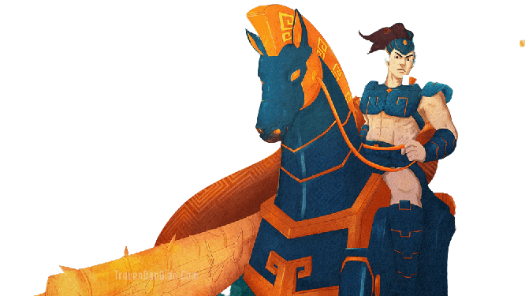
PHIẾU TRUYỆN THÁNH GIÓNG
Họ và tên HS: …………………………
Nhiệm vụ: Đọc lại truyền thuyết “Thánh Gióng” và thực hiện các nội dung phía dưới:
Ghi lại các sự việc chính của truyện?
Tưởng tượng về nhân vật Thánh Gióng?
Các chi tiết, hình ảnh, yếu tố miêu tả, biểu cảm có thể thêm vào
Thay đổi kết thúc truyện

Slide 14


Slide 15
THỰC HÀNH
Chuẩn bị
Tìm ý và lập dàn ý
01
02
Kiểm tra và
chỉnh sửa bài viết
Viết bài
04
03

Slide 16

a/ Chuẩn bị
Đọc lại truyền thuyết Thánh Gióng
Ghi những sự kiện chính + Tưởng tượng nhân vật
Suy nghĩ về những chi tiết, hình ảnh, từ ngữ biểu cảm, … sẽ thêm vào bài viết
Notes:
HẠNH NGUYỄN: 0975152531

Slide 17
b/ Tìm ý và lập dàn ý
(1)
Truyền thuyết TG kể lại chuyện gì?
(2)
Truyện có những sự kiện và nhân vật chính nào?
1
1
Tìm ý (Đặt câu hỏi)
(3)
Diễn biến của câu chuyện ra sao?
(4)
Có thể thêm, bớt những chi tiết, hình ảnh ... nào?
(5)
Truyện gợi cho em những suy nghĩ, cảm xúc gì?
Notes:
HẠNH NGUYỄN: 0975152531

Slide 18
b/ Tìm ý và lập dàn ý
MB
Giới thiệu / nêu lí do kể lại truyền thuyết TG
Kể lại các sự kiện chính theo trình tự và bằng lời của mình
TB
1
1
Lập dàn ý
Nêu cảm nghĩ của mình về truyện / nhân vật chính trong truyện
KB
Notes:
HẠNH NGUYỄN: 0975152531

Slide 19
c/ Viết bài
Bám sát dàn ý, viết bằng lời kể của bản thân, ngôi thứ 1 hoặc thứ 3
Viết đủ các sự việc quan trọng, đặc biệt là yếu tố kì ảo
01
02
Chú ý diễn đạt và chính tả + Cách trình bày bài văn
Các sự việc trình bày theo trình tự thời gian
04
03
Notes:
HẠNH NGUYỄN: 0975152531

Slide 20
d/ Kiểm tra và chỉnh sửa
Bài viết đã thể hiện đầy đủ nội dung truyện Thánh Gióng chưa?
Có điều gì thay đổi trong nội dung và cách kể lại câu chuyện?
Xác định và sửa lỗi: dùng từ ; chính tả ; ngữ pháp, liên kết câu …
Notes:
HẠNH NGUYỄN: 0975152531

Slide 21
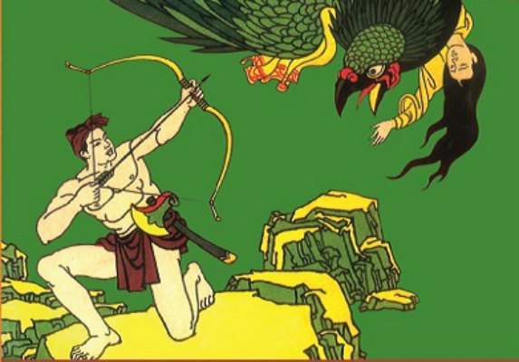
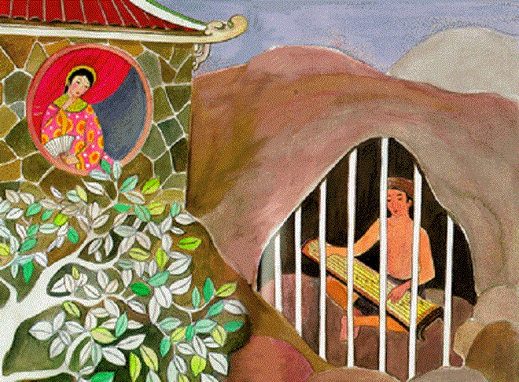
THỰC HÀNH VIẾT
Hãy viết bài văn bằng lời của mình để kể lại truyện cổ tích “Thạch Sanh”.

Slide 22
III
TRẢ BÀI

Slide 23
LUYỆN TẬP

Slide 24
VẬN DỤNG

Slide 25


Hãy kể lại một truyền thuyết hoặc cổ tích (mà em đã học, đã nghe) bằng lời văn của bản thân

Slide 26
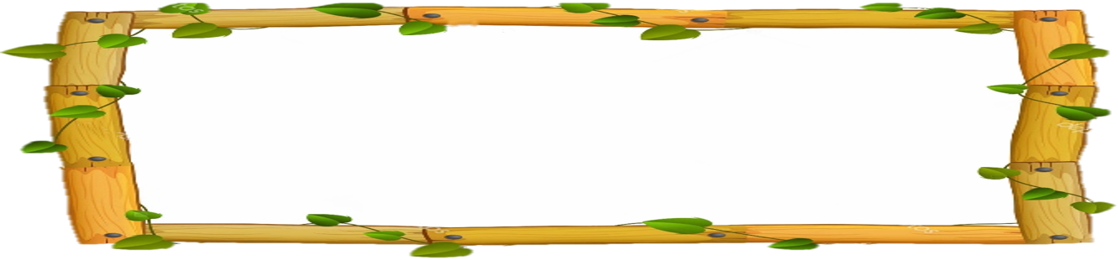
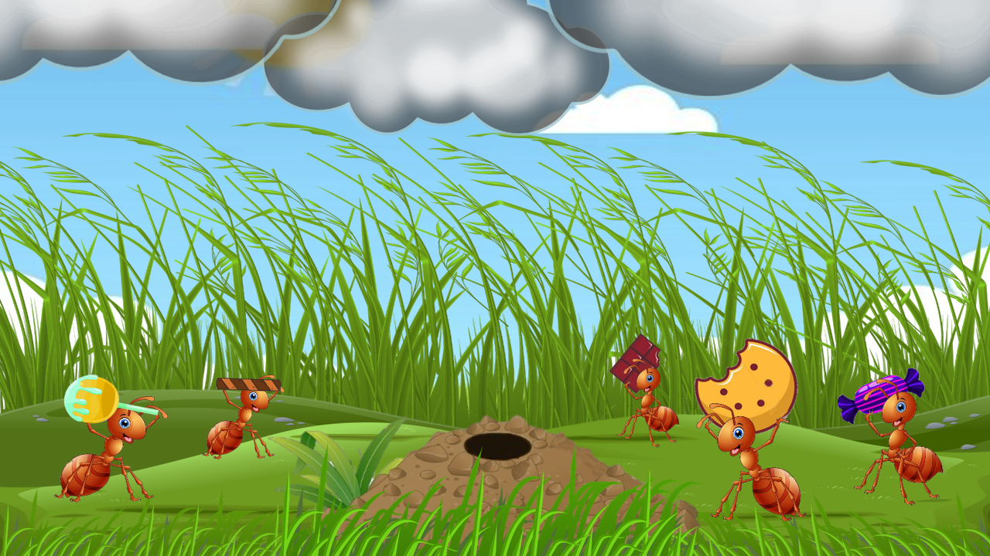


KIẾN VỀ TỔ
Notes:
HẠNH NGUYỄN: 0975152531

Slide 27


Hãy giúp các chú kiến mang thức ăn về tổ trước khi trời mưa bằng cách trả lời đúng các câu hỏi.
Notes:
HẠNH NGUYỄN: 0975152531

Slide 28


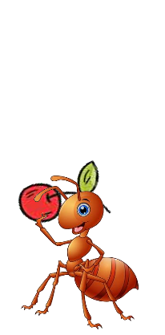

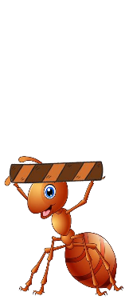


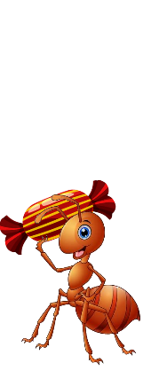
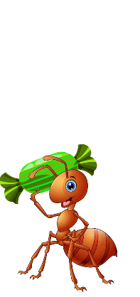


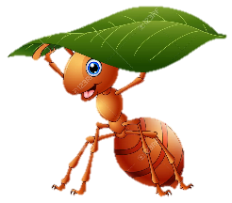
8
3
1
5
6
10
7
9
2
4
Notes:
HẠNH NGUYỄN: 0975152531

Slide 29
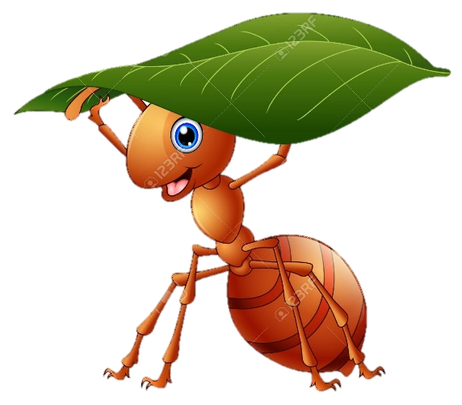
1
Em cần chuẩn bị những gì khi viết bài văn: Kể lại truyền thuyết “Thánh Gióng”?
Đọc lại văn bản; ghi những sự kiện chính; tưởng tượng nhân vật (ngoại hình + tính cách) ; những chi tiết, hình ảnh, từ ngữ sẽ thêm vào bài viết ...
Notes:
HẠNH NGUYỄN: 0975152531

Slide 30
2
Em có thể tìm ý bằng cách đặt các câu hỏi. Em sẽ đặt câu hỏi gì đối với đề viết bài văn: Kể lại truyền thuyết “Thánh Gióng” ?
1/ Truyền thuyết TG kể lại chuyện gì?
2/ Truyện có những sự kiện và nhân vật chính nào?
3/ Diễn biến của câu chuyện ra sao?
4/ Có thể thêm, bớt những chi tiết, hình ảnh ... của truyện này như thế nào?
5/ Truyện gợi cho em những suy nghĩ, cảm xúc gì?
Notes:
HẠNH NGUYỄN: 0975152531

Slide 31
3
Dàn ý của 1 bài viết kể lại 1 truyền thuyết / cổ tích gồm có mấy phần? Kể tên.
Gồm 3 phần:
Mở bài ; Thân bài ; Kết bài
Notes:
HẠNH NGUYỄN: 0975152531

Slide 32
4
Trong phần mở bài của bài kể lại truyền thuyết TG, em có thể viết những ý gì?
Giới thiệu hoặc nêu lí do kể lại truyền thuyết “Thánh Gióng”
Notes:
HẠNH NGUYỄN: 0975152531

Slide 33
5
Thân bài em sẽ viết những ý gì?
Kể lại các sự kiện chính theo trình tự và bằng lời của mình
Notes:
HẠNH NGUYỄN: 0975152531

Slide 34
6
Em hãy nêu trình tự diễn biến của Thánh Gióng bằng các ý ngắn gọn
1/ Hoàn cảnh ra đời khác thường của Gióng
2/ Gióng xin đi đánh giặc và lớn nhanh như thổi
3/ Gióng ra trận đánh giặc
4/ Giặc tan, TG cưỡi ngựa sắt bay về trời
5/ Vua ghi nhớ công ơn TG
6/ Gióng còn để lại nhiều dấu tích
Notes:
HẠNH NGUYỄN: 0975152531

Slide 35
7
Em có thể viết gì ở phần kết bài?
Nêu cảm nghĩ của mình về truyện / nhân vật chính trong truyện
Notes:
HẠNH NGUYỄN: 0975152531

Slide 36
8
Khi viết bài, em cần lưu ý những gì?
Bám sát dàn ý, viết theo lời kể của mình ; Chú ý diễn đạt và chính tả + Cách trình bày bài văn
Notes:
HẠNH NGUYỄN: 0975152531

Slide 37
9
Bài viết kể về 1 truyền thuyết / cổ tích cần được viết ở ngôi thứ mấy?
Ngôi thứ 3
Notes:
HẠNH NGUYỄN: 0975152531

Slide 38
10
Theo em, vì sao sau khi viết xong phải kiểm tra và chỉnh sửa bài?
Để phát hiện và kịp thời sửa những lỗi về nội dung và hình thức → bài văn hoàn thiện hơn
Notes:
HẠNH NGUYỄN: 0975152531

Slide 39

CHÚC CÁC EM
HỌC TẬP TỐT
Notes:
HẠNH NGUYỄN: 0975152531

